Slide 1
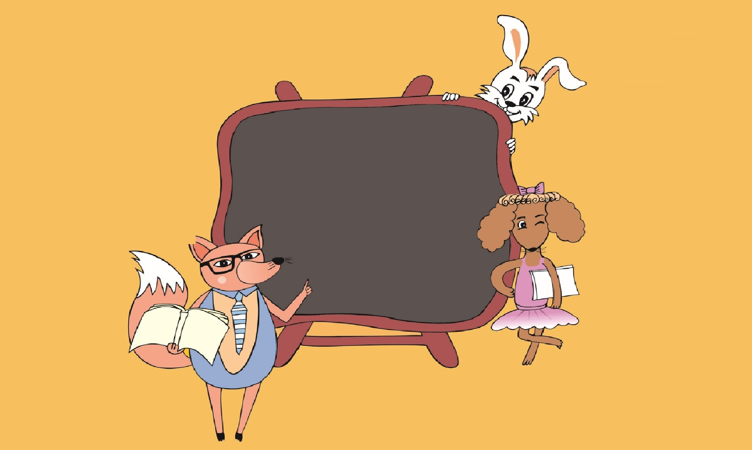
第3课 比大小

Slide 2

试编一个程序，输入两个整数，比较大小，并按由小到大的顺序输出。

Slide 3
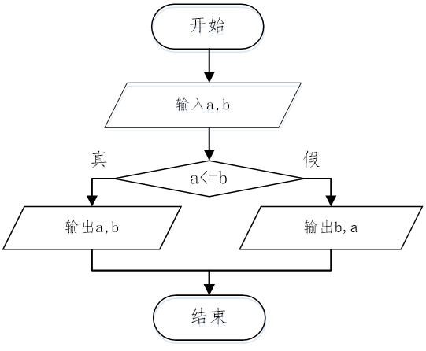

Slide 4
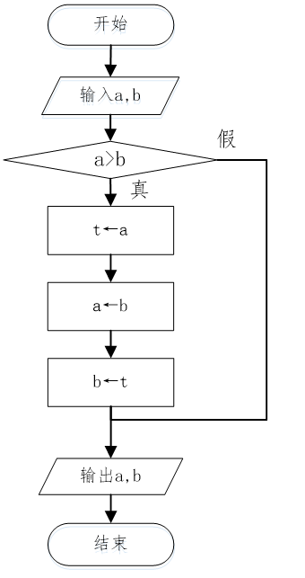

Slide 5
试编一程序，输入三个整数，表示梨的重量，输出最小的数。

Slide 6
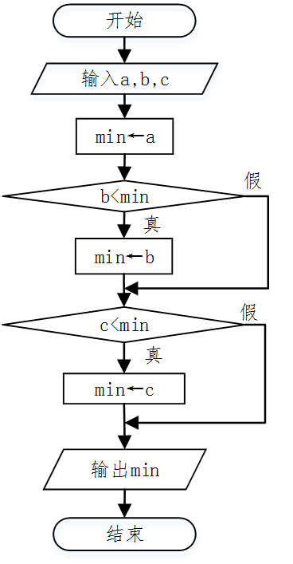

Slide 7
试编一程序，输入三个数，表示3匹马跑100米的秒数，时间越小速度越快，请按秒数的由小到大顺序输出。

Slide 8
